Slide 1
Семинар
“Моделирование интеллектуальных транспортных систем с использованием параллельного моделирования на наноскопическом уровне"
Московский институт электроники и математики им. А.Н. Тихонова
Москва 2024

Slide 2
Актуальность и цель
Датасет автомобильных аварий
Этапы реализации: Анализ существующих решений
Рост числа транспортных средств и городских агломераций.
Высокий уровень дорожно-транспортных происшествий и загрязнение окружающей среды.
Повышение безопасности и эффективности дорожного движения.
Снижение экологического воздействия.
Необходимо учитывать влияние объектов окружающей среды на поведение транспортных средств. Цель:
Реализовать параллельное моделирование на наноскопическом уровне.

Slide 3
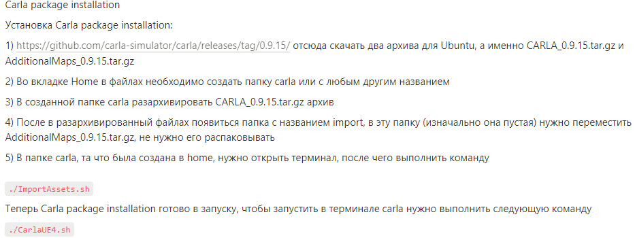
Установка Carla Simulator и изучение Carla PythonAPI.

Slide 4
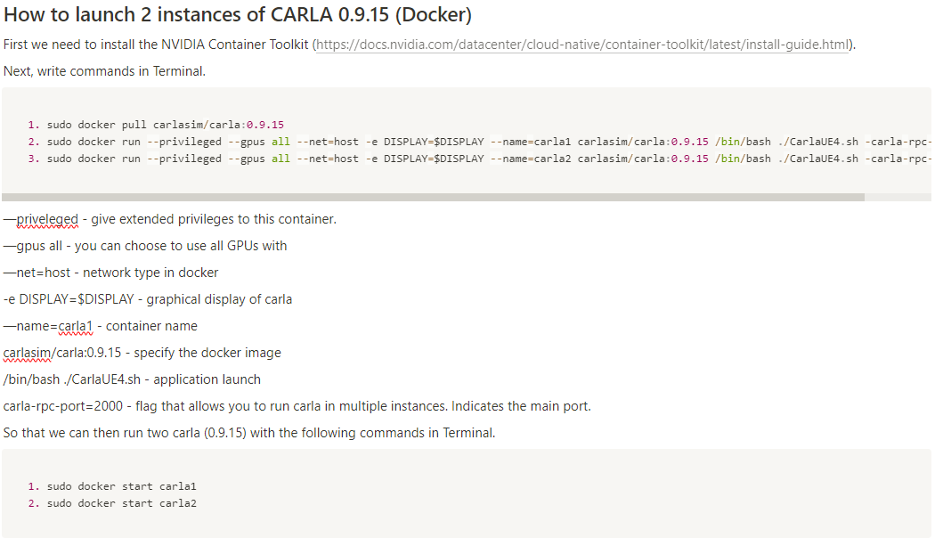
2. Запуск нескольких серверов Carla одновременно и анализ вычислительных мощностей, необходимых для параллельного моделирования.
3. Изучение Docker и запуск Carla с использованием этой технологии.

Slide 5
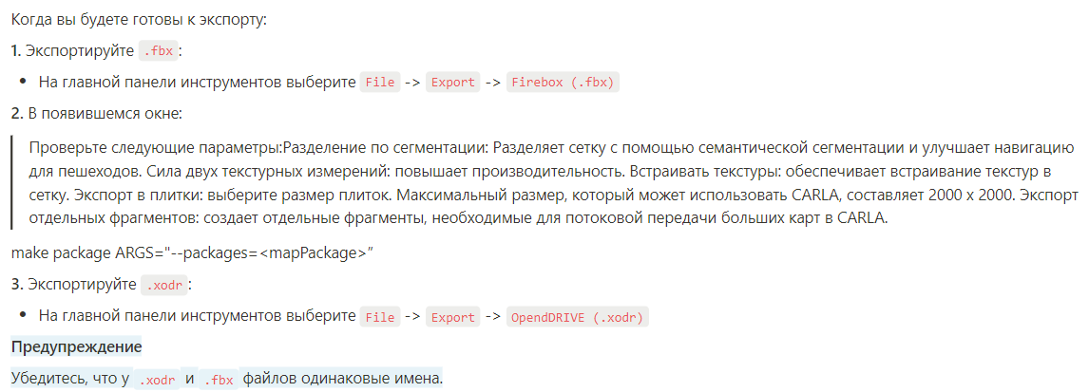
4. Установка и изучение RoadRunner - программы для создания кастомных карт, создание карт, взаимодополняющих друг друга (фрагментов).

Slide 6
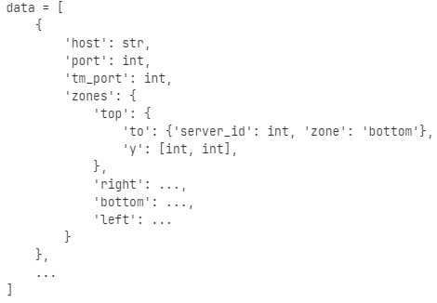
5. Изучение traffic_manager и его настройка в рамках Parallel Simulation Program.
В Carla есть встроенный автопилот (carla.Vehicle.set_autopilot()), который активируется у каждого автомобиля, который был перемещен. Работу автопилота обеспечивает traffic_manager - это причина, по которой его необходимо указывать во входных данных.

Slide 7
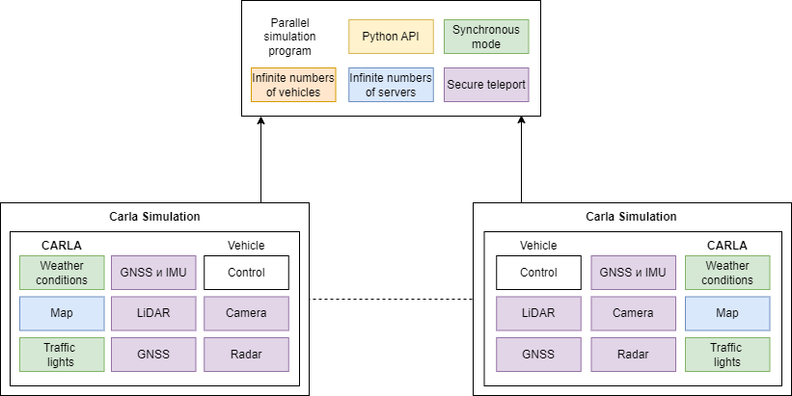
6. Создание архитектуры Parallel Simulation Program (структуры для хранения данных, синхронный режим, структура и обработка входных данных, безопасный режим).

Slide 8
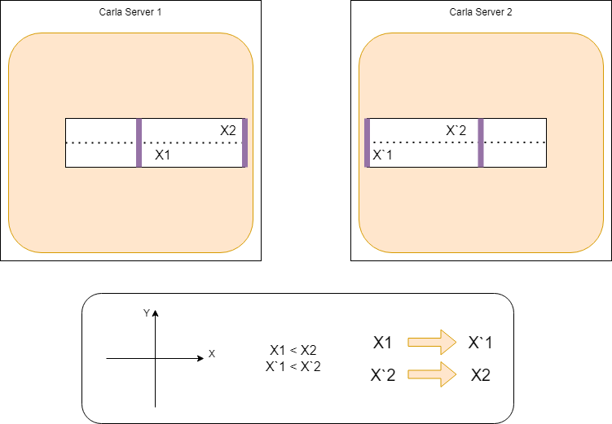
Реализация безопасного перехода между сценами

Slide 9
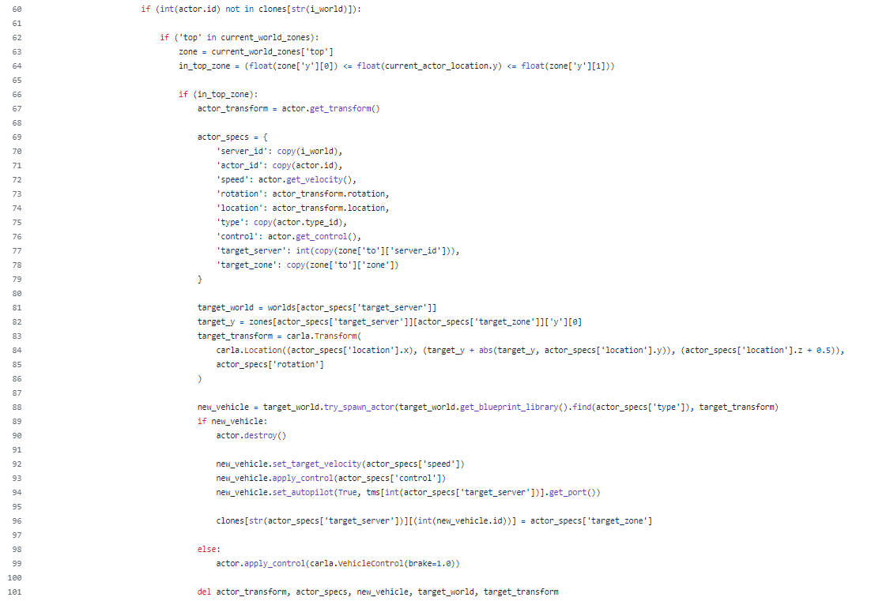
Перемещение между серверами:

Slide 10
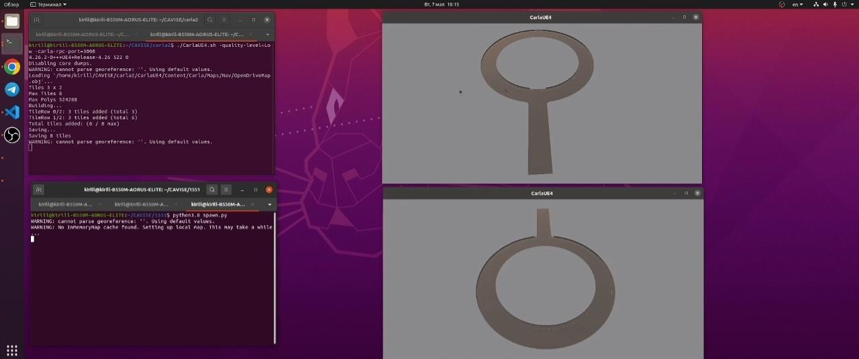
Тестирование вертикального переноса (зоны top и bottom)

Slide 11
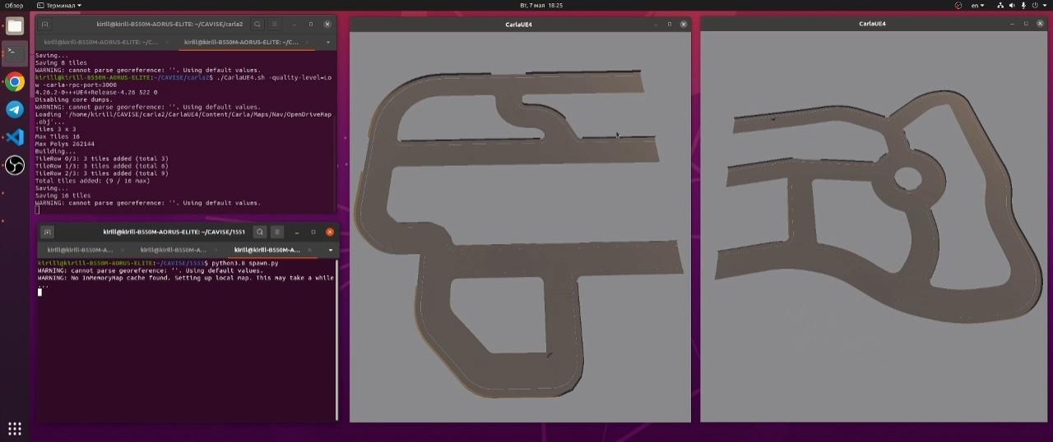
Тестирование карты среднего масштаба

Slide 12
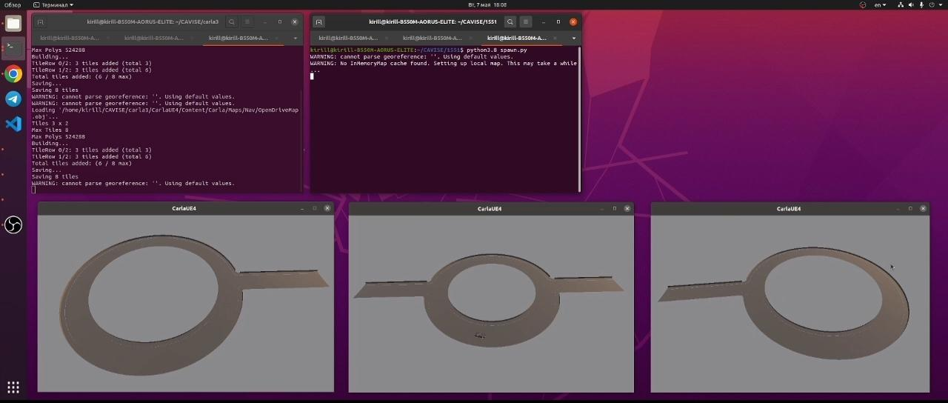
Тестирование на трех серверах(довольно высокая нагрузка на компьютер)

Slide 13
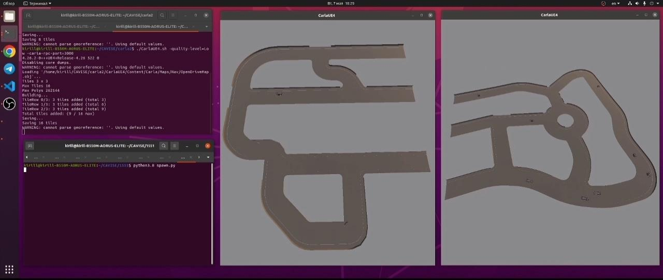
Тестирование с множеством автомобилей

Slide 14
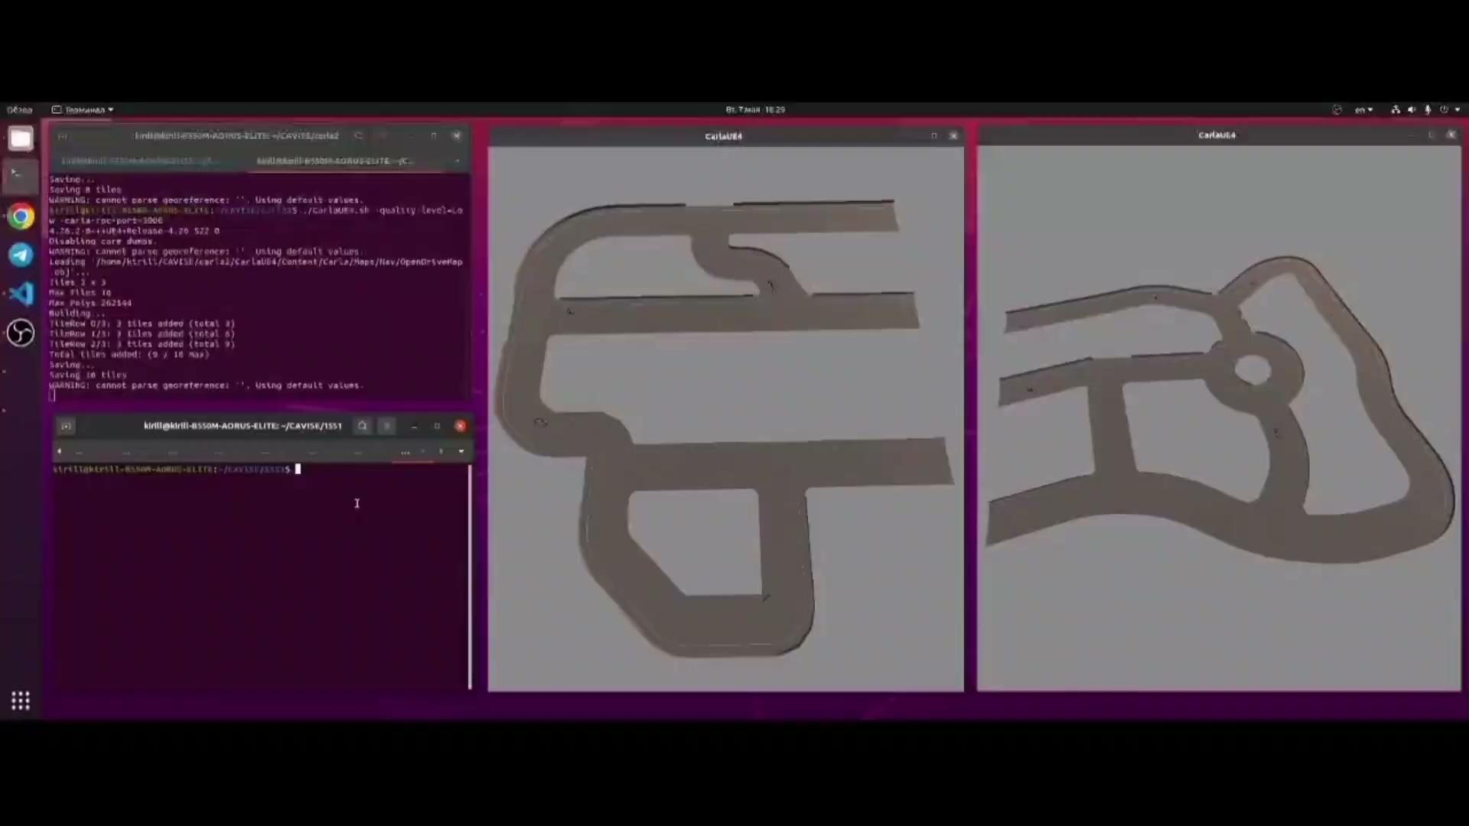
Тестирование

Slide 15
Внедрение результатов:
Таким образом, при интеграции параллельного моделирования в многоуровневое, будет реализована возможность собирать информацию о макропараметрах транспортных сценариев, при моделировании технологий подключенного и беспилотного транспорта и совместной организацией дорожного движения с высокой детализацией. При этом при параллелизации моделирования возможно снизить нагрузку на вычислительное устройство при моделировании сложных или масштабных сценариев.

